Slide 1



计算机体系结构实验
1. MIPS微处理器原理
体系结构（MIPS汇编语言）
微体系结构（单周期处理器）
xgsun@fudan.edu.cn 2018-02

Slide 2
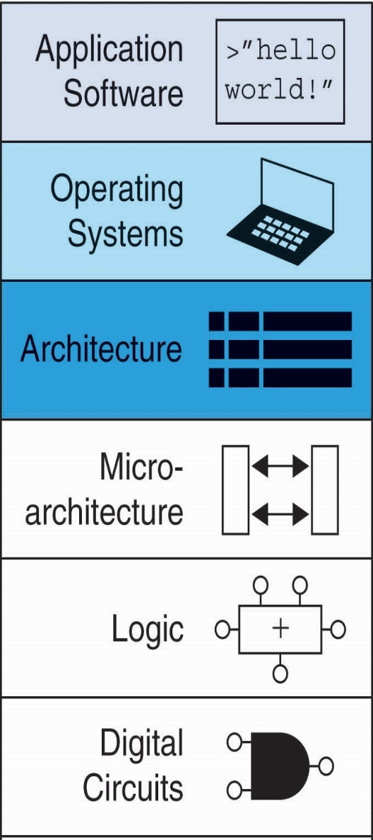
微体系结构
针对同一体系结构有不同的微体系结构设计。
将寄存器、存储器、ALU、有限状态机、其他逻辑模块组合在一起，实现一种体系结构。
体系结构：程序员所见到的计算机。 未定义底层的硬件实现。
指令集(汇编语言)
MIPS、X86…
寄存器 + PC
微体系结构：由硬件实现一种体系结构。
3种微体系结构： 在性能、成本、复杂度之间折中
单周期: 在一个周期中执行一条完整的指令.
多周期: 利用多个较短的周期执行一条指令.
流水线: Each instruction broken up into series of steps & multiple instructions execute at once.

Slide 3
微体系结构 (32位)
数据路径 Datapath: functional blocks
控制 Control: control signals
分为：
Consider subset of MIPS instructions:
R-type: and, or, add, sub, slt (5)
Memory: lw, sw (2)
Branch: beq (1)

Slide 4
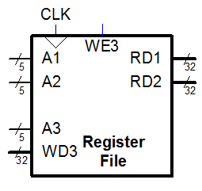
状态元素
程序计数器
ROM
RAM
程序计数器(Program Counter)：普通32位寄存器。 输出PC：当前指令地址。输入PC’：下一条指令地址。
指令存储器(IM)：有一个读端口的ROM。 输出RD：32位指令。 输入A：32位指令地址。
数据存储器(DM)：有一个读/写端口的RAM。 如果写使能WE=0，则从地址A将数据读到输出端RD； 如果写是能WE=1，在CLK上升沿将输入WD写入地址A。

Slide 5
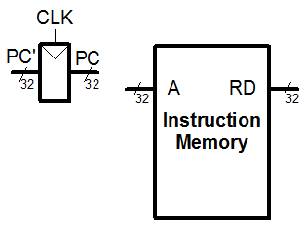
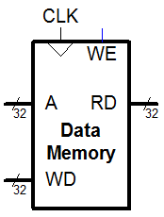

状态元素
32个$×$32位寄存器
目的操作数
源操作数
寄存器文件(Register File)：1个写端口，2个读端口。
如果写使能WE3=1， 则在CLK上升沿将数据WD3写入A3指定的寄存器中。
如果WE3=0，将A1指定的寄存器数据读到输出端口RD1；
如果WE3=0，将A2指定的寄存器数据读到输出端口RD2。
【注】5位地址可以表达32个寄存器。

Slide 6
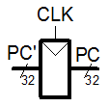
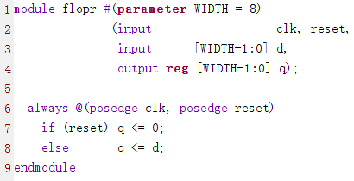
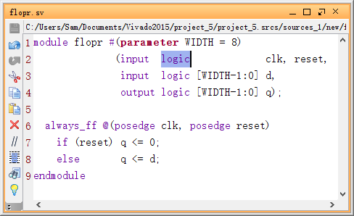
程序计数器 PC
Verilog
程序计数器
(32位寄存器)
版本
SystemVerilog
版本

Slide 7
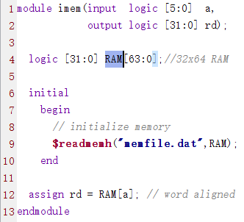

单周期 数据路径
lw rt, imm(rs)
STEP 1: 从指令存储器中取出指令
装入字：[rt] = [Address]
下一指令
ROM
Verilog有2个系统任务，从文件中读取数据到存储器。
$readmemb("<数据文件名>",<存储器名>,<起始地址>,<终止地址>);
$readmemh("<数据文件名>",<存储器名>,<起始地址>,<终止地址>);
$2^{6}=$64
memfile.dat
20020005
2003000C
2067FFF7
00E22025
00642824
00A42820
10A7000A
0064202A
10800001
20050000
00E2202A
00853820
00E23822
AC670044
8C020050
08000011
20020001
AC020054

Slide 8
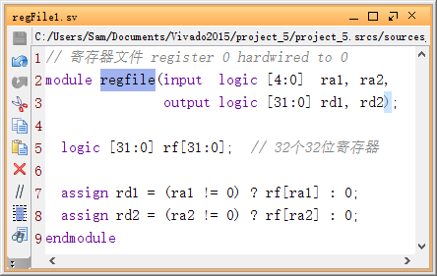
单周期 数据路径-2
lw rt, imm(rs)
STEP 2: 从寄存器文件中读出源操作数
装入字：[rt] = [Address]
op (6) | rs (5) | rt (5) | Imm (16)
25 21
版本1：组合电路（只读不写）
共有32个32位寄存器
需要区分rs、rt的地址和数据
因$0一直输出0， 因此当RsAddr、RtAddr为0时，RsData、RtData必须输出0.
rd只有在写信号有效时用
当regWriteEn有效时，数据需要写入regWriteAddr寄存器。

Slide 9
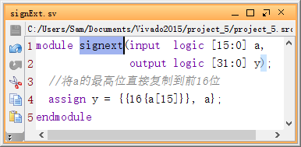
单周期数据路径 -3
lw rt, imm(rs)
STEP 3: 符号扩展立即数
op (6) | rs (5) | rt (5) | imm(16)
15 0
对于正立即数，高16位全为0
对于负立即数，高16位全为1

Slide 10
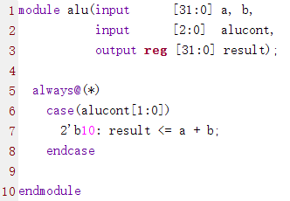
单周期数据路径 -4
lw rt, imm(rs)
STEP 4: 计算存储器地址
op (6) | rs (5) | rt (5) | imm(16)
ALU简化版

Slide 11
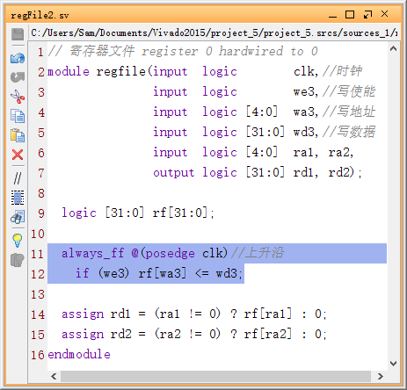
单周期数据路径 -5
lw rt, imm(rs)
STEP 5: 向寄存器文件 写入 数据
op (6) | rs (5) | rt (5) | imm(16)
20 16
寄存器文件版本2：
写入操作为同步时序电路，
在时钟上升沿，写使能=1时

Slide 12
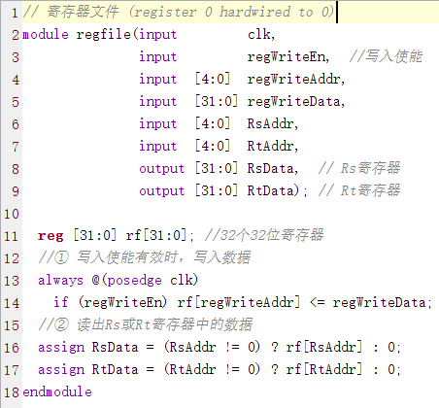
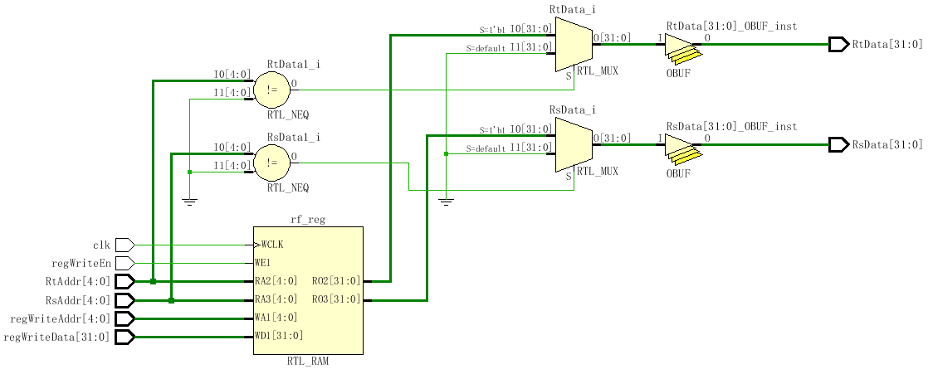
单周期 数据路径
lw rt, imm(rs)
装入字：[rt] = [Address]
op (6) | rs (5) | rt (5) | Imm (16)
25 21

Slide 13
单周期数据路径 -6
lw rt, imm(rs)
STEP 6: 确定PC的下一个指令的地址
op (6) | rs (5) | rt (5) | imm(16)
20 16
module adder(
input [31:0] a, b,
output [31:0] y );
assign y = a + b;
endmodule
MIPS存储器模型是字节(8bits)寻址，而不是字(32bits)寻址。
每一个数据字节都有一个唯一的地址，
一个32位的字包含4个8位字节，
即：每一个字地址都是4的倍数。【P185】

Slide 14
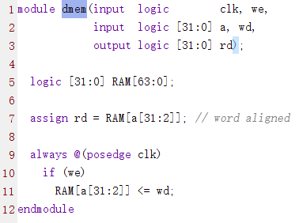
单周期数据路径 -7
sw rt, imm(rs)
第2条汇编指令sw
存储字：[Address] = [rt]
将数据写入数据存储器
op (6) | rs (5) | rt (5) | imm(16)
20 16

Slide 15
单周期数据路径 -8
add, sub, and, or, slt
Read from rs and rt
Write ALUResult to rd (instead of rt)
25 21 20 16 15 11

Slide 16
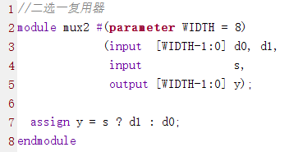
单周期数据路径 -8
add, sub, and, or, slt
Read from rs and rt
Write ALUResult to rd (instead of rt)

Slide 17
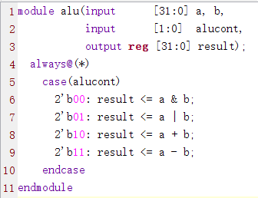
单周期数据路径 -8
add, sub, and, or, slt
Read from rs and rt
Write ALUResult to rd (instead of rt)
ALU简化版本

Slide 18
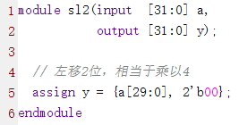
单周期数据路径 -9
beq rs, rt, label
rs 、rt相等则转移
If ([rs]==[rt]) PC’=PC+4+(SignImm<<2)
ALU还需要修改
Notes:
偏移量存放在指令的imm字段Instr15:0，表明分支经过的指令数，可正可负。
因此，需要进行符号扩展，并乘以4.

Slide 19
单周期 控制

Slide 20
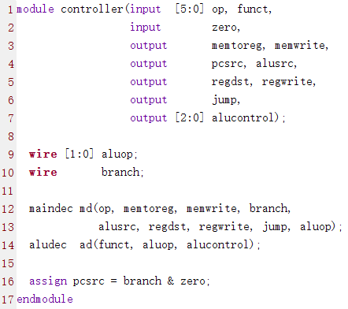
单周期 控制单元

Slide 21
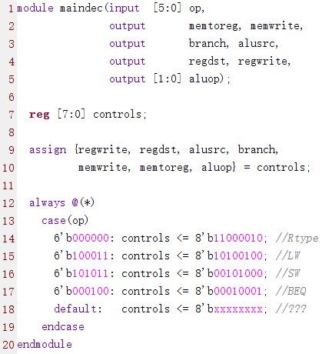
单周期 控制单元 (主译码器)
Instruction | Op_{5:0} | RegWrite | RegDst | AluSrc | Branch | MemWrite | MemtoReg | ALUOp_{1:0}
R-type | 000000 | 1 | 1 | 0 | 0 | 0 | 0 | 10
lw | 100011 | 1 | 0 | 1 | 0 | 0 | 0 | 00
sw | 101011 | 0 | X | 1 | 0 | 1 | X | 00
beq | 000100 | 0 | X | 0 | 1 | 0 | X | 01
减法

Slide 22
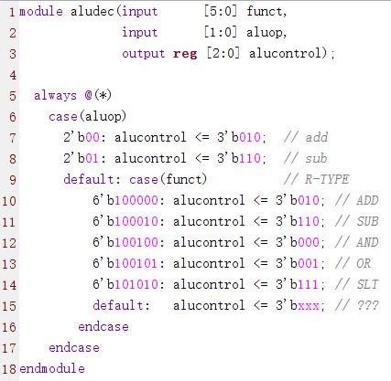
单周期 控制单元 (ALU译码器)
ALUOp_{1:0} | Meaning
00 | Add
01 | Subtract
10 | Look at Funct
11 | Not Used
ALUOp_{1:0} | Funct_{5:0} | ALUControl_{2:0}
00 | X | 010 (Add)
X1 | X | 110 (Subtract)
1X | 100000 (add) | 010 (Add)
1X | 100010 (sub) | 110 (Subtract)
1X | 100100 (and) | 000 (And)
1X | 100101 (or) | 001 (Or)
1X | 101010 (slt) | 111 (SLT)

Slide 23
例7.1 Single-Cycle Datapath: or
or rd, rs, rt
[rd]= [rs] | [rt]

Slide 24
Extended Functionality: addi
立即数加法
addi rt, rs, imm
[rt] = [rs] + SignImm
No change to datapath

Slide 25
Extended Functionality: addi
立即数加法
addi rt, rs, imm
[rt] = [rs] + SignImm
Instruction | Op_{5:0} | RegWrite | RegDst | AluSrc | Branch | MemWrite | MemtoReg | ALUOp_{1:0}
R-type | 000000 | 1 | 1 | 0 | 0 | 0 | 0 | 10
lw | 100011 | 1 | 0 | 1 | 0 | 0 | 1 | 00
sw | 101011 | 0 | X | 1 | 0 | 1 | X | 00
beq | 000100 | 0 | X | 0 | 1 | 0 | X | 01
addi | 001000 | 1 | 0 | 1 | 0 | 0 | 0 | 00

Slide 26
Extended Functionality: j
跳转
j label
PC’ = {(PC+4)[31:28], addr, 2’b0}

Slide 27
Extended Functionality: j
跳转
j label
PC’ = {(PC+4)[31:28], addr, 2’b0}
Instruction | Op_{5:0} | RegWrite | RegDst | AluSrc | Branch | MemWrite | MemtoReg | ALUOp_{1:0} | Jump
R-type | 000000 | 1 | 1 | 0 | 0 | 0 | 0 | 10 | 0
lw | 100011 | 1 | 0 | 1 | 0 | 0 | 1 | 00 | 0
sw | 101011 | 0 | X | 1 | 0 | 1 | X | 00 | 0
beq | 000100 | 0 | X | 0 | 1 | 0 | X | 01 | 0
j | 000010 | 0 | X | X | X | 0 | X | XX | 1

Slide 28
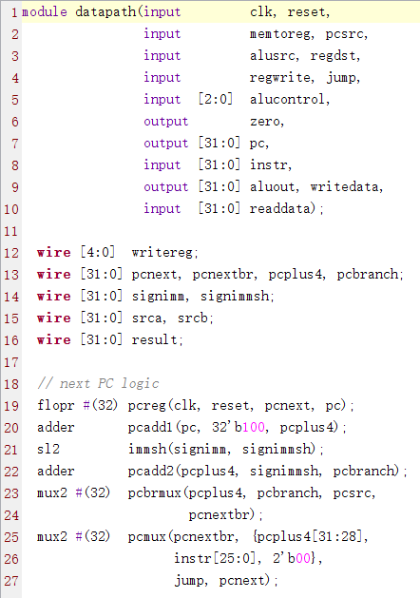
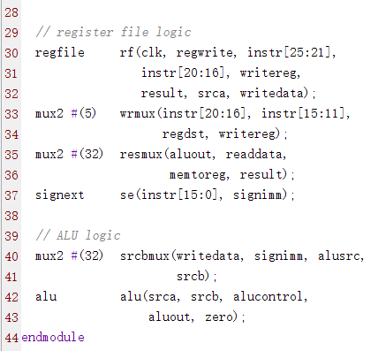
单周期 数据路径datapath 代码

Slide 29
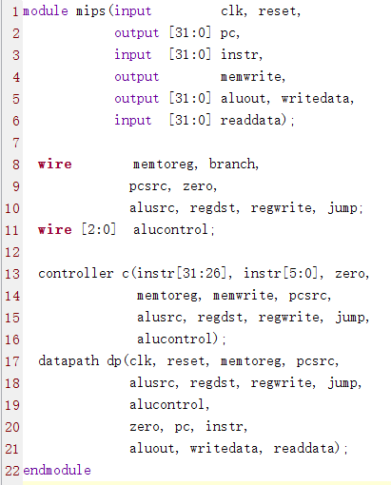
单周期MIPS处理器 代码

Slide 30
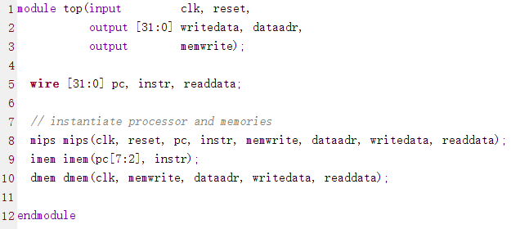
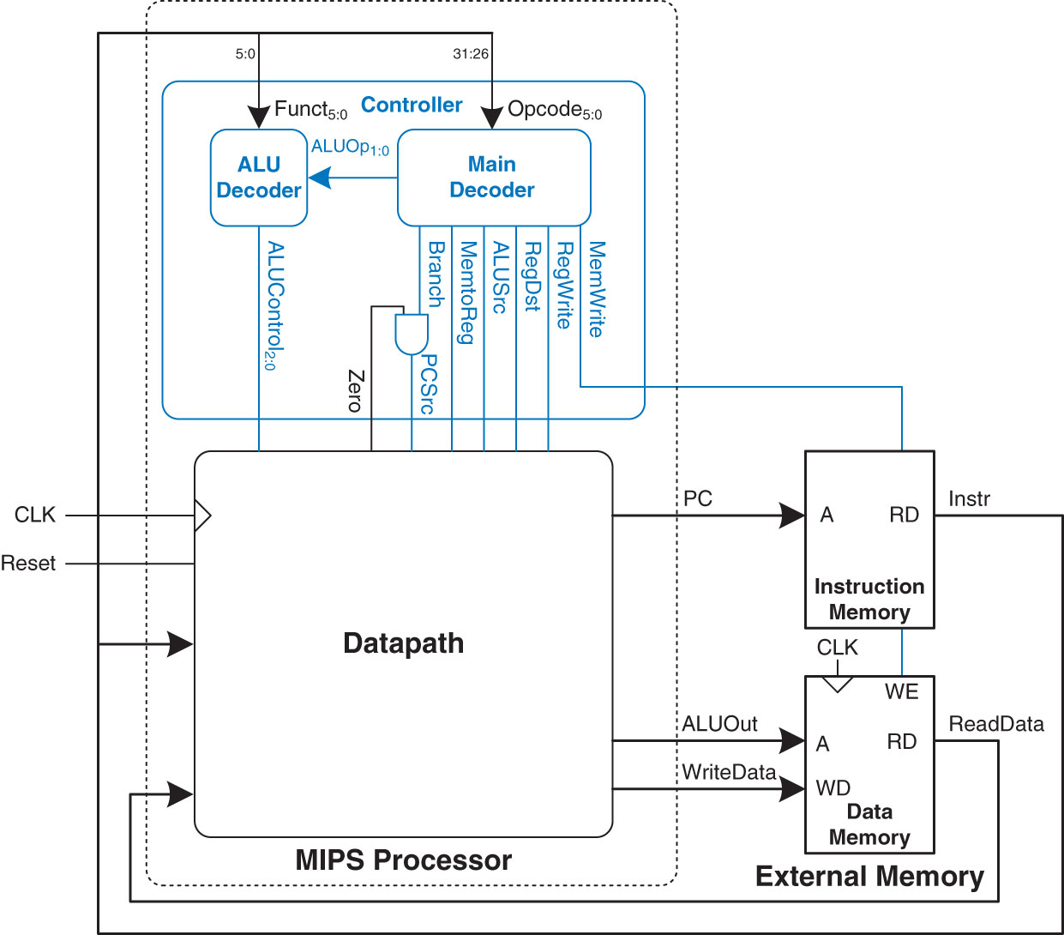
处理器顶层文件

Slide 31

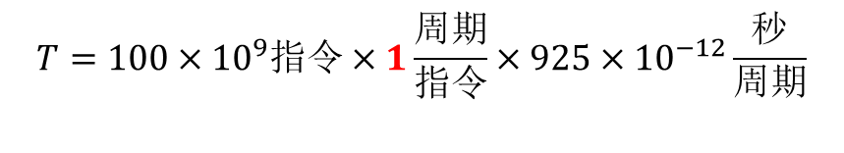

单周期MIPS处理器 性能分析
$$CPI$$
T_{c}
程序执行时间
$$=指令数×每条指令的时钟周期数×每个周期的运行时间$$
CPI（每条指令的时钟周期）Clock cycles per instruction
对于单周期每条lw指令运行时间：
T_{c} = t_{pcq_PC} + t_{mem} + max(t_{RFread}, t_{sext} + t_{mux}) + t_{ALU} + t_{mem} + t_{mux} + t_{RFsetup}
元件 | 参数 | 延迟 ps
Register clock-to-Q | t_{pcq_PC} | 30
Register setup | t_{setup} | 20
Multiplexer | t_{mux} | 25
ALU | t_{ALU} | 200
Memory read | t_{mem} | 250
Register file read | t_{RFread} | 150
Register file setup | t_{RFsetup} | 20
单周期每条指令需要一个时钟周期，CPI=1
T_{c} =30+250+150+200+250+25+20=925 ps
因此，1000亿条指令执行时间为：
$$T=100×{10}^{9}指令×1\frac{周期}{指令}×925×{10}^{−12}\frac{秒}{\text{周期}}$$
$=9$2.5秒

Slide 32
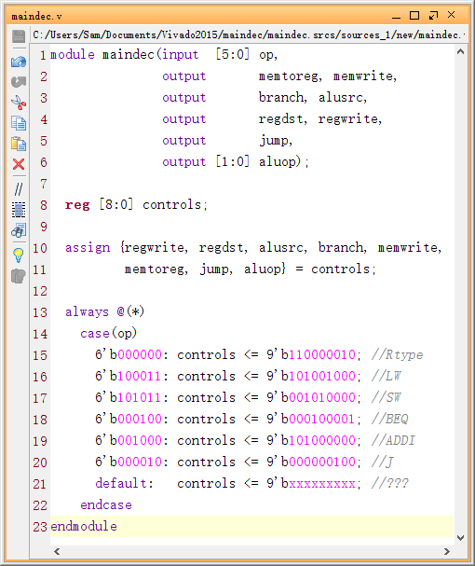
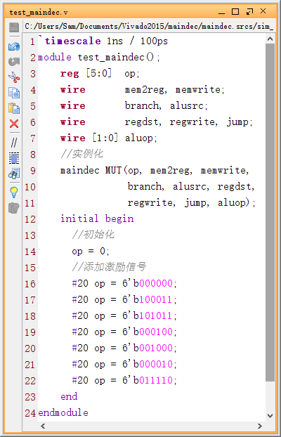
模块测试-maindec

Slide 33
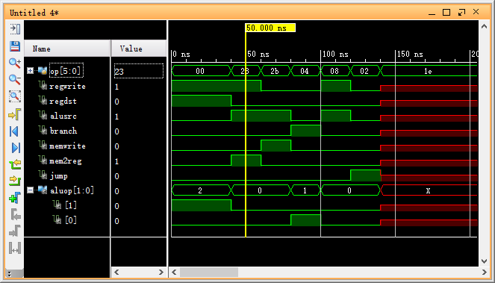
模块测试-maindec
输出波形图

Slide 34
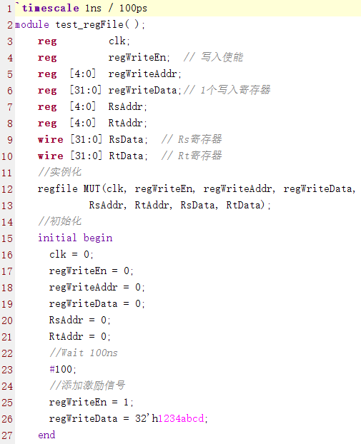
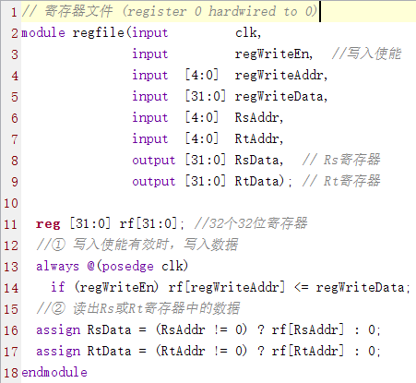
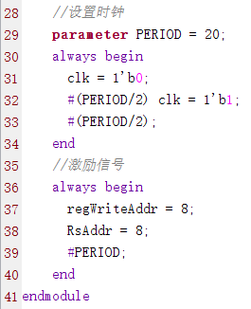
模块测试-regFile
测试代码
regfile源代码

Slide 35
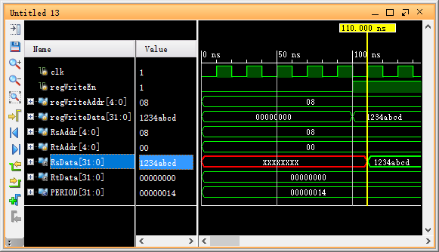
模块测试
100ns时regWriteData获得数据”1234abcd”
110ns时，时钟上升沿，RsData获得数据”1234abcd”
regfile源代码
测试代码

Slide 36
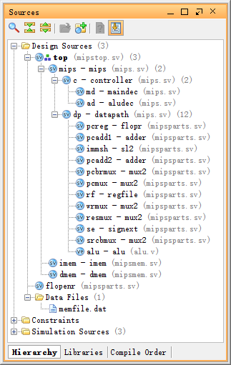
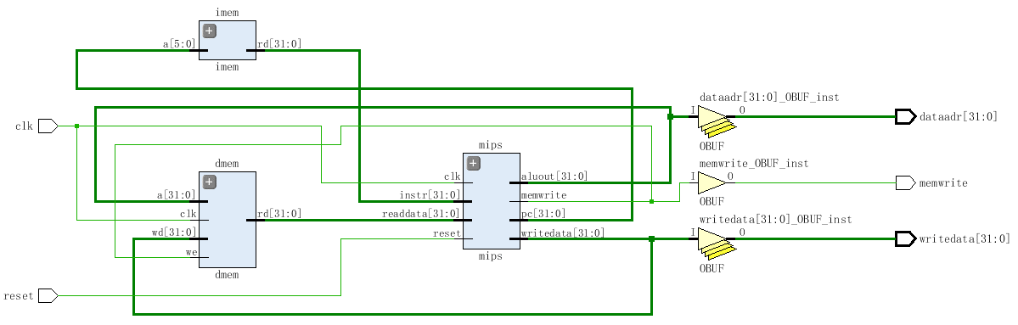
MIPS单周期处理器
sMIPS
Vivado中程序组织结构
MIPS处理器原理图

Slide 37
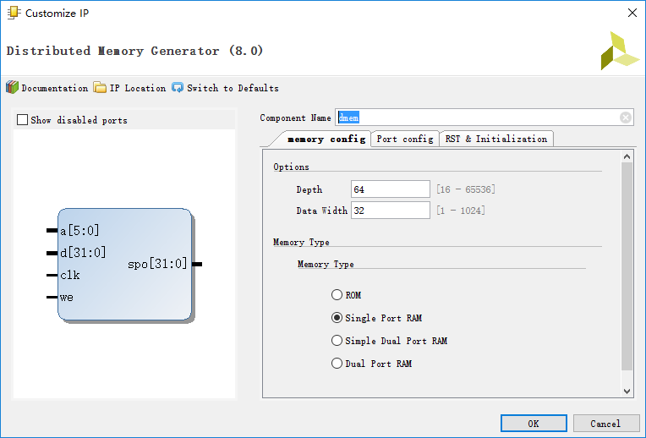
Vivado中用IP配置数据存储器dmem
另外一种方法
dmem your_instance_name (
.a(a), // input wire [5 : 0] a
.d(d), // input wire [31 : 0] d
.clk(clk), // input wire clk
.we(we), // input wire we
.spo(spo) // output wire [31 : 0] spo
);

Slide 38
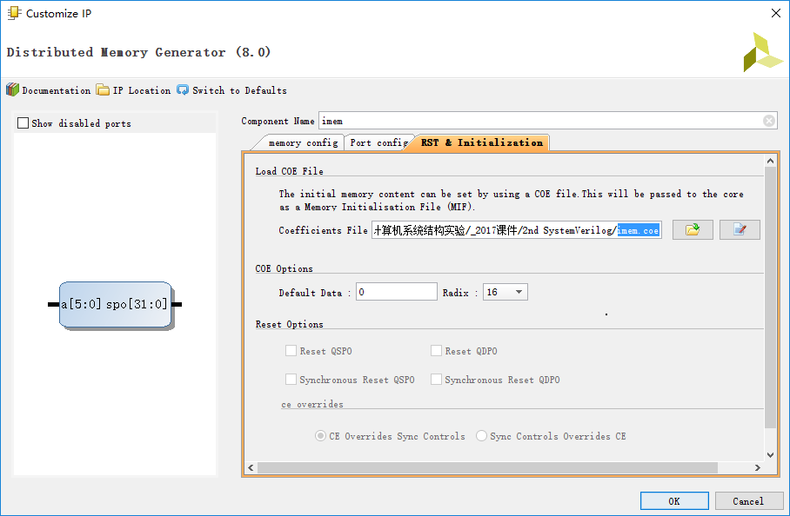
Vivado中用IP配置指令存储器imem
iROM
另外一种方法

Slide 39
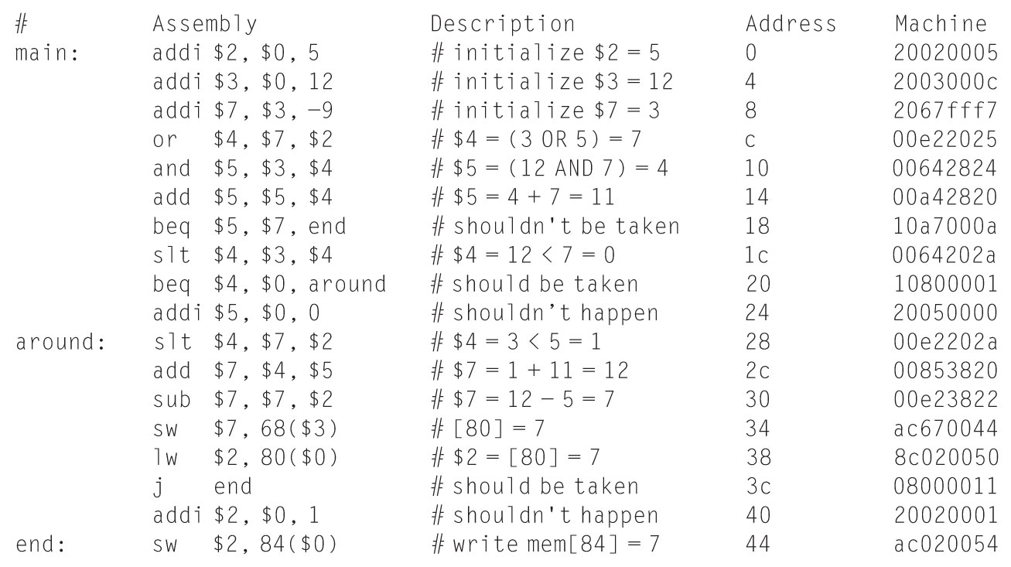
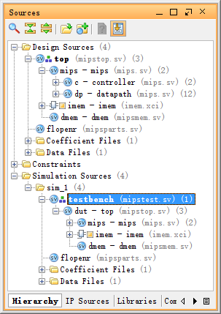
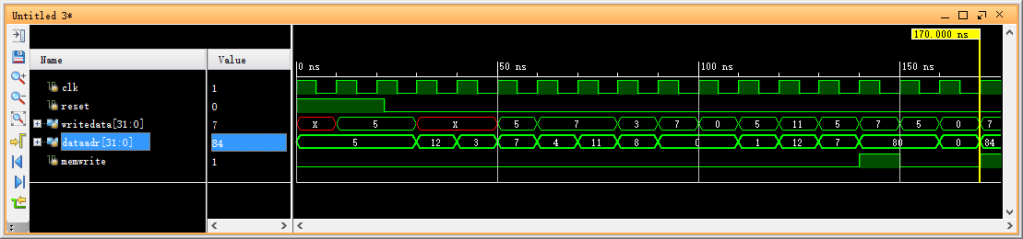
MIPS单周期处理器仿真测试
测试汇编代码+机器代码

Slide 40
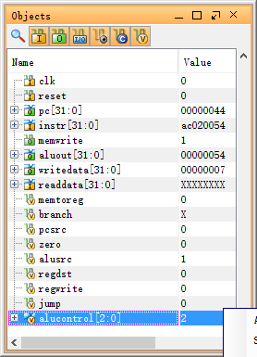
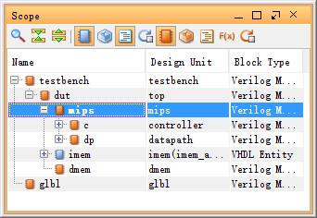

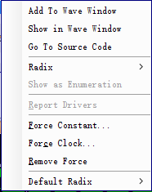
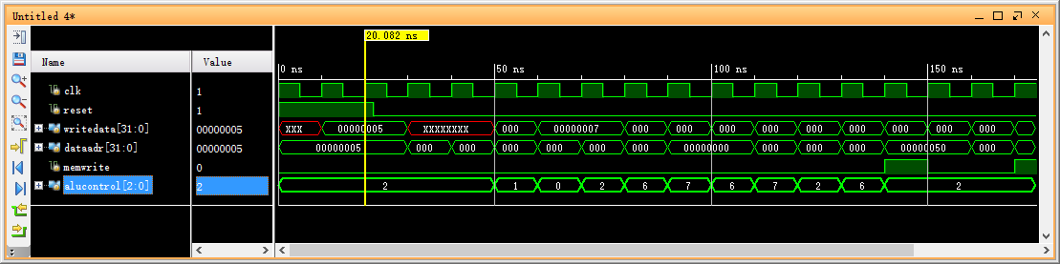
仿真时增加内部信号显示
③
①
②
④

Slide 41
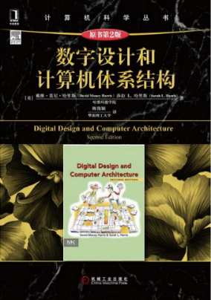
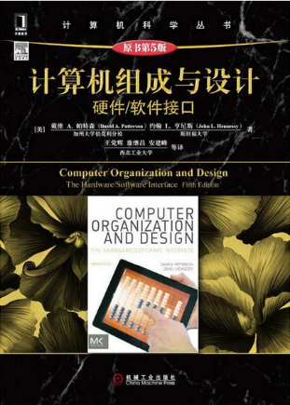
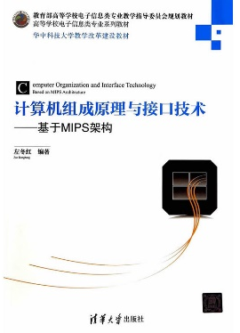
参考资料
数字设计和计算机体系结构 Digital Design and Computer Architecture 2nd
David Money Harris，陈俊颖 译
机械工业出版社，2016，第7章 微体系结构
计算机组成与设计：硬件/软件接口
Computer Organization and Design: The hardware / software interface
David A. Patterson，王党辉 译
机械工业出版社，2015，第五版
计算机组成原理与接口技术: 基于MIPS架构左冬红，清华大学出版社，2014

